Slide 1
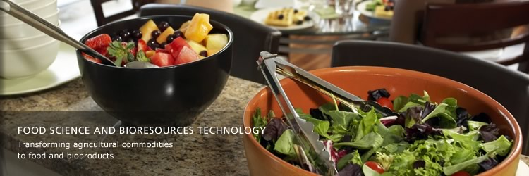
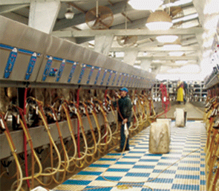
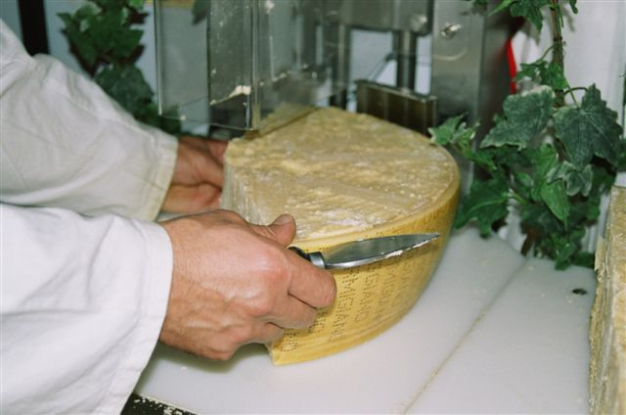
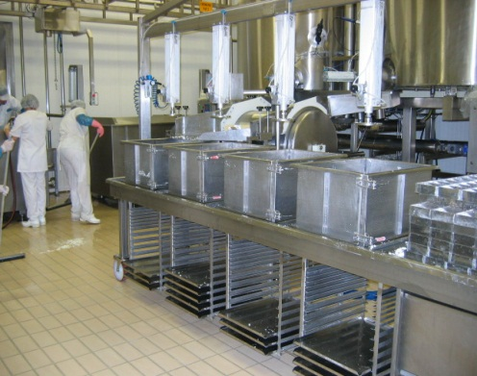
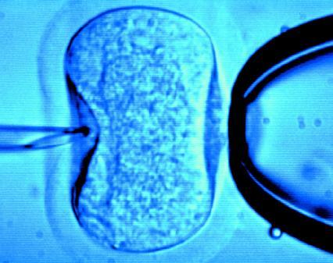
Τμήμα Γεωπονικών Επιστημών, Βιοτεχνολογίας και Επιστήμης Τροφίμων
Ο Στόχος και οι Αρχές μας
Αρχές
Αειφορική Παραγωγή
Ποιότητα Τροφίμων
Ασφάλεια Τροφίμων
Στόχος μας η παραγωγή και επεξεργασία τροφίμων φυτικής και ζωικής προέλευσης
Κατευθύνσεις σπουδών
Επιστήμη και Τεχνολογία Φυτικής Παραγωγής
Επιστήμη και Τεχνολογία Τροφίμων
Ζωοτεχνία και Γαλακτοκομία
Θεμελιώδης αρχή
Ποιοτική Εκπαίδευση
και Έρευνα
Notes:
Το τμήμα έχει ως κύριο στόχο την εκπαίδευση και την έρευνα σε όλους τους τομείς παραγωγής και επεξεργασίας τροφίμων είτε φυτικής είτε ζωικής προέλευσης

Slide 2
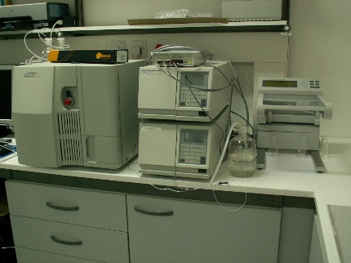
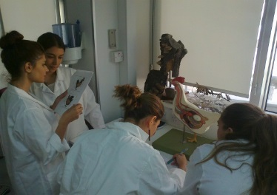
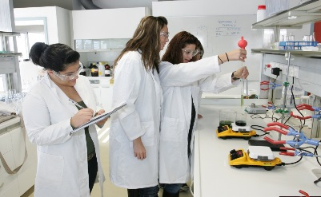
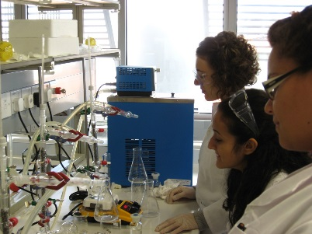
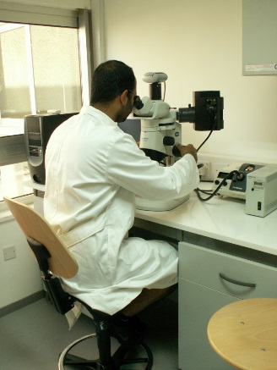
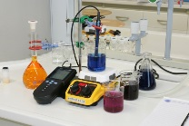
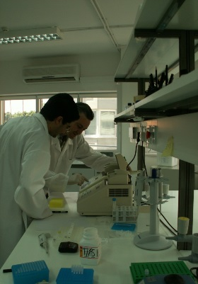
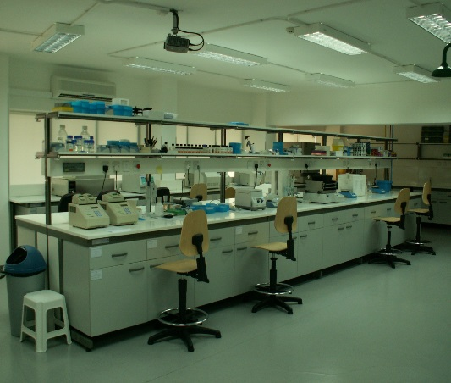
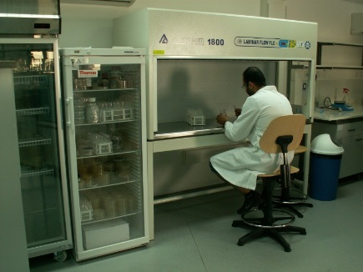
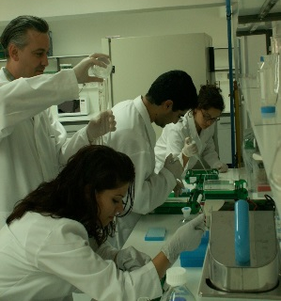
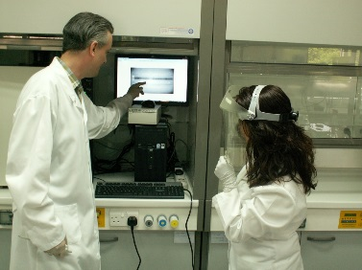
γιατί να σπουδάσω στο Τμήμα Γεωπονικών Επιστημών, Βιοτεχνολογίας και Επιστήμης Τροφίμων
1
Επειδή αγαπώ τις βιολογικές επιστήμες, τη φύση και
τις επιστήμες της ζωής
Επειδή μου προσφέρει μαθήματα, εργαστήρια και
πρακτική εμπειρία με ευρύ φάσμα αντικειμένων
και επαγγελματικών επιλογών
2
3
Επειδή μου προσφέρει ένα πτυχίο σε νομικά κατοχυρωμένο επάγγελμα με τον περί Εγγραφής Γεωπόνων νόμο 32 του 1987, και με καλές προοπτικές επαγγελματικής αποκατάστασης στο αντικείμενο το σπουδών μου με άνω του 80% των αποφοίτων του Τμήματος να εργοδοτούνται σε συναφή κλάδο με αυτόν των σπουδών τους, σύμφωνα με έρευνα
αποφοίτων του 2018.
Επειδή είναι το μοναδικό τετραετές πτυχίο Γεωπονικών Επιστημών σε Ελλάδα και Κύπρο
4

Slide 3
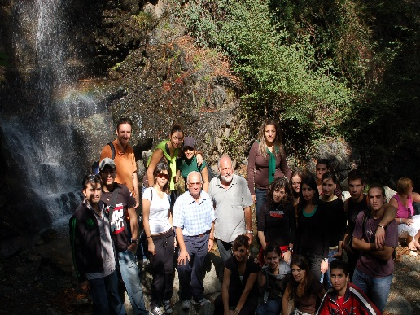
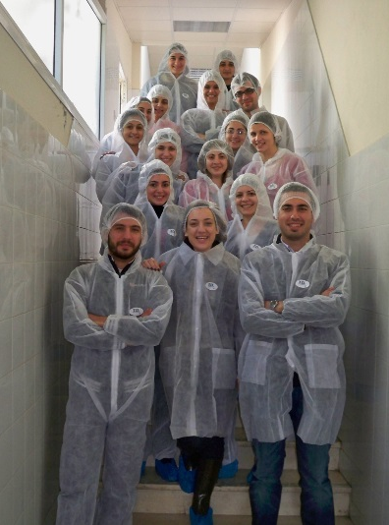
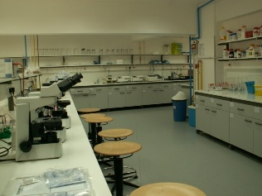
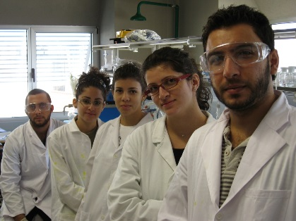
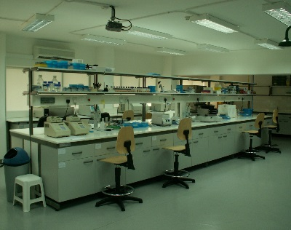
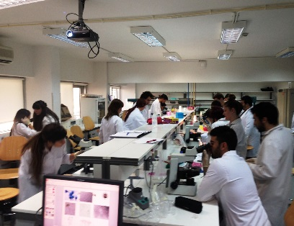
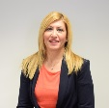
5
Επειδή κατά τη διάρκεια των σπουδών μου θα διδαχθώ από
μια δυναμική και φιλόδοξη ομάδα από νεαρά αλλά καταξιωμένα ακαδημαϊκά μέλη
με πολυετή διδακτική και ερευνητική εμπειρία χρησιμοποιώντας εξαιρετικές υποδομές,
θα παρακολουθώ ενδιαφέρουσες διαλέξεις, θα υλοποιήσω πληθώρα εργαστηριακών ασκήσεων, θα συμμετέχω σε εκπαιδευτικές επισκέψεις, θα εργαστώ στην πράξη σε ιδιωτικούς ή κρατικούς φορείς
Εργαστήρια
Χημείας
Βιολογίας
Μικροσκοπίας
Επιστήμης & Τεχνολογίας Φυτών
Επιστήμης & Tεχνολογίας Τροφίμων
Ζωοτεχνίας και Γαλακτοκομίας
Υ/Η
Στοιχεία επικοινωνίας
Γραμματέας: Σόνια Πηλάτση, 25002436
Τμήμα Γεωπονικών Επιστημών, Βιοτεχνολογίας και
Επιστήμης Τροφίμων, Αθηνών και Ανεξαρτησίας 57, 3603, Λεμεσός

